Slide 1

Introducción a la Ciencia de Datos
Dr. Leon Felipe Palafox Novack
lpalafox@up.edu.mx

Slide 2
Noticias del día
0
Qué ha pasado en el mundo de Data Science?

Slide 3


Slide 4
Anuncios parroquiales
1
Proyecto Final

Slide 5
Proyecto Final
El objetivo es que trabajen en el proyecto a lo largo del curso.
Conforme vayamos aprendiendo las herramientas, se recomienda las practiquen con sus propios datos.
Vayan formando sus equipos oportunamente.

Slide 6
Recursos
Los tutoriales de Python van a estar disponibles toda la clase
El machote para el reporte final ya esta en la pagina web.

Slide 7
Datos
2
Tenemos que entender nuestra materia prima

Slide 8
The world’s most important resource is no longer oil, is data
The Economist

Slide 9
Qué es un dato?
Es la unidad mínima de información?
Es aquello, que dado un contexto, nos puede proveer de información.
El contexto por lo general se puede inferir.
Ejemplos:
Una foto
Un marcador

Slide 10
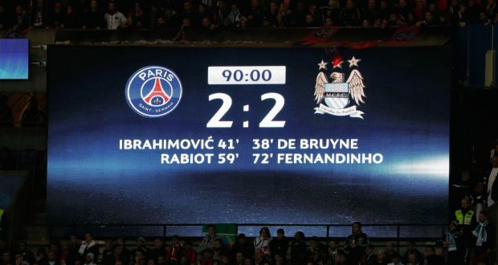

Slide 11
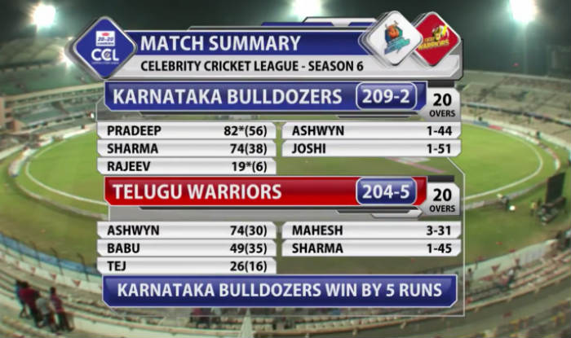

Slide 12
Cuantos tipos de datos hay?
Hay muchas definiciones acerca de los tipos de datos que hay:
Continuos y discretos
Big and Small
Aqui vamos a hablar de estructurados, no estructurados y semi estructurados.

Slide 13
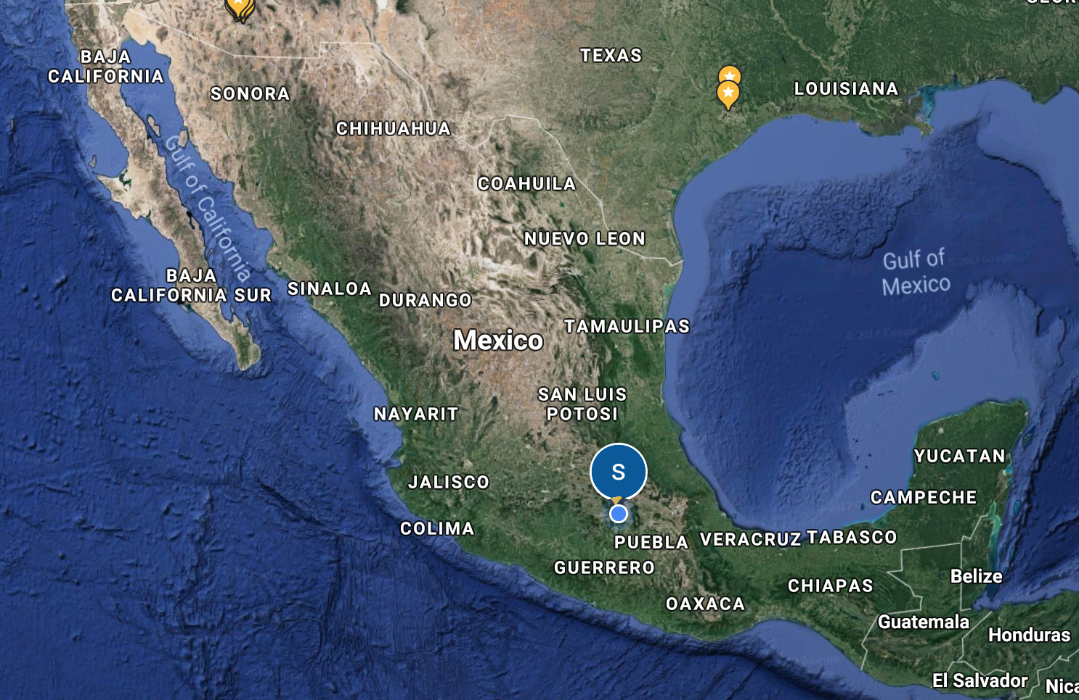
Datos Estructurados y No estructurados

Slide 14
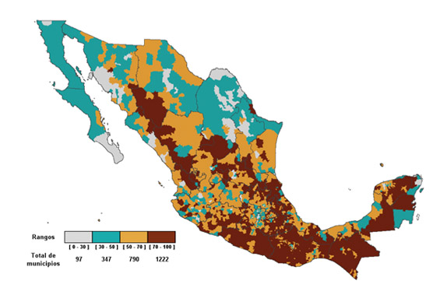
Datos Estructurados y No estructurados
Pobreza a nivel municipio (CONEVAL)

Slide 15
Datos No Estructurados
Se estima que el grueso de los datos que existen son no estructurados
Mucho valor del negocio esta escondido en datos no estructurados
Imagenes, Audio, Video

Slide 16
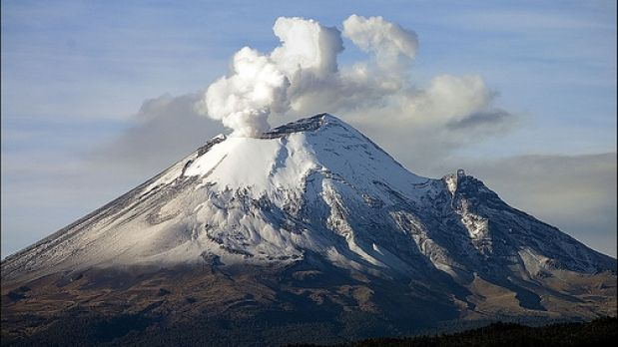

Datos no Estructurados

Slide 17
Datos Estructurados
Son datos que cuentan con una estructura pre-definida.
Estructuras de Datos (También llamados modelos de datos)
Colas, Listas, Arreglos, Pilas (stack)
Tablas como hojas de cálculo, un archivo de excel, etc
Mapas cartográficos tipo GIS (Google Earth)

Slide 18
Datos Estructurados
Son aquellos que organizan elementos de los datos y tienen patrones de como se relacionan uno con otro, y como se relacionan con el resto del mundo.
También se dice que un dato estructurado es aquel que se asocia a un modelo de dato.
Un modelo de dato da estructura y capacidad de relación al dato

Slide 19
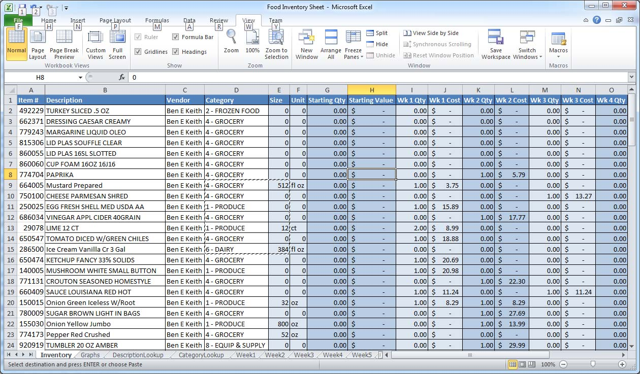
Datos Estructurados

Slide 20
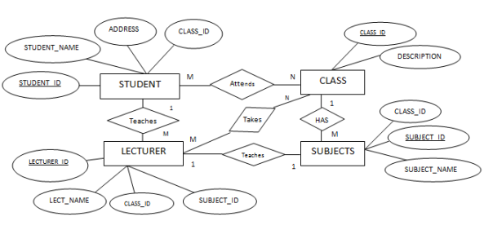
Datos Estructurados
Bases de Datos
Diagrama Entidad Relación

Slide 21
Base de Datos

Slide 22
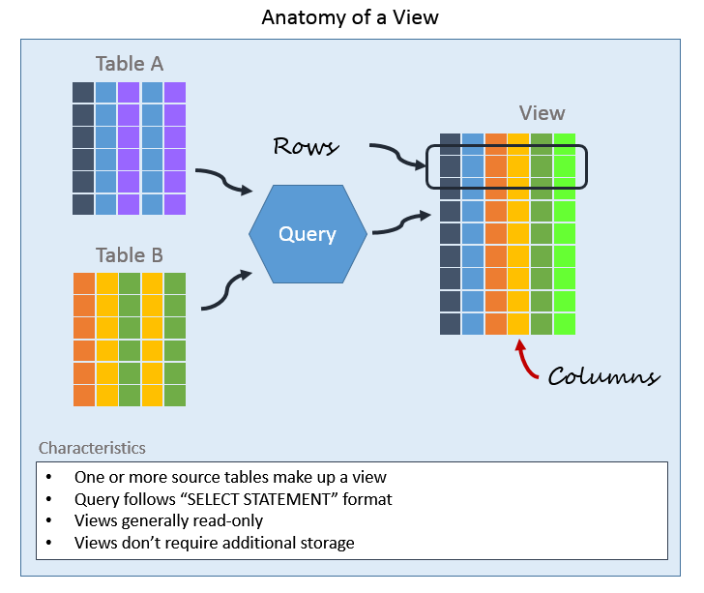
Datos Estructurados

Slide 23
Datos Estructurados
Para que querriamos una vista?
Por que es importante conocer el diagrama entidad-relación?
Que otras cosas necesita una base de datos?

Slide 24
Datos Estructurados
Componentes de una base de datos:
Diagrama Entidad – Relación
Catálogo de Datos
Bitácora de Datos

Slide 25
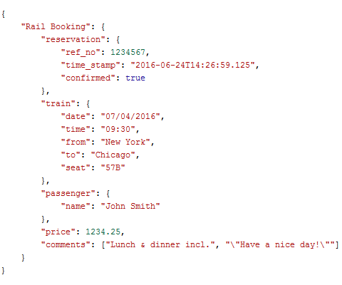
Datos semi-estructurados
Hay varios formatos, pero en la industría estan los dos mas usados:
JSON

Slide 26
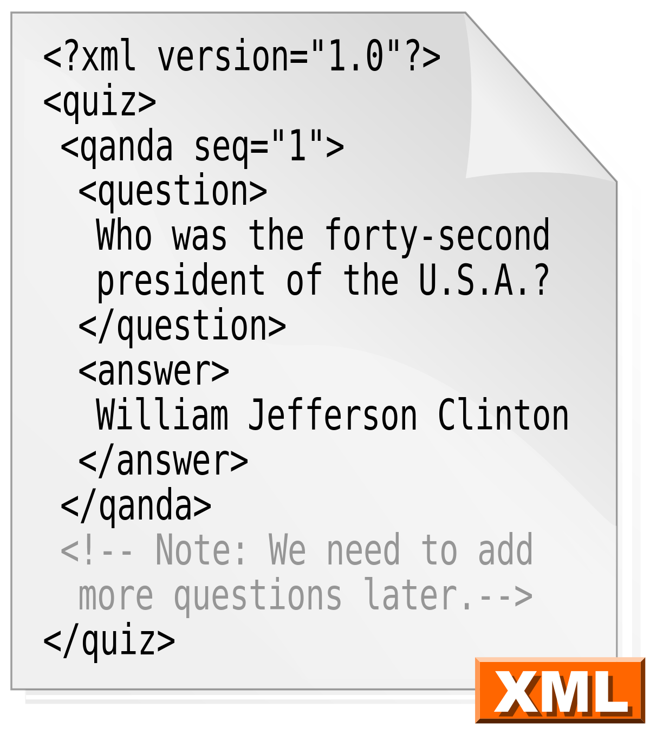
Datos semi-estructurados
XML

Slide 27
Usos de JSON y XML
Se utilizan primordialmente para transportar datos de un lado al otro
Página Web (JSON, XML)
Base de Datos
ETL

Slide 28
ETL
Extract, Transform and Load:
Que creen que hace un ETL?
Por que necesitamos ETLs?
Creen que hay negocio haciendo ETLs?

Slide 29
ETL
Un ETL (Extract, Transform, Load) se encarga de extraer los datos de una fuente, y transformarlos para que se coloquen en otra.
Dichas transformaciones son por lo general simples y no involucran algoritmos complejos.
Un uso muy común de un ETL es cuando se migran bases de datos o arquitecturas.

Slide 30
Data Lake vs Data Warehouse
En la industria de Big Data hay dos conceptos:
Data Lake: Almacena TODOS los datos que se pueda, estructurados y no estructurados.
Data Warehouse: Almacena sólo datos estructurados. Tiene un esquema mucho mas estricto acerca de que tipo de datos se van a almacenar.
En un Data Lake es muy dificil encontrar información, mientras que en un Data Warehouse es fácil. (No simple, sólo facil)

Slide 31
Como transformar datos?
Que se necesita para hacer que un dato no estructurado tenga estructura?
Que se necesita para que su album de fotos tenga estructura?
Que se necesita para que un libro tenga estructura?
Que se necesita para que una canción tenga estructura?

Slide 32
Introducción a Python
La herramienta del Data Scientist

